Slide 1
VİZYON
NE DURUMDA OLACAĞIZ
2023
2025
2030
HEDEFLERİ NEDİR?

Slide 2
DÜNYADA NELER OLUYOR?
Birkaç örnekle dünyada kim ne yapıyor
TÜRKİYEDE NELER OLUYOR?
Türkiye'deki çalışmalara ve şirketlere birkaç örnek
KİŞİLER
Tek başına bu kadar işi nasıl yaptılar?
BİZ NE YAPIYORUZ?

Slide 3
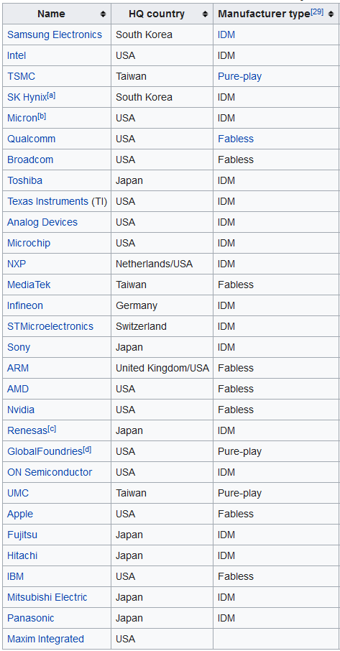
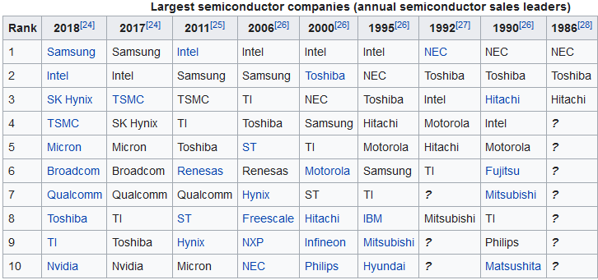
DÜNYADA NELER OLUYOR?
Dünyayı tümden değiştiren yarıiletkenlerde manzara:
1990'larda Japonlar lider, ilk onda 6 Japon firma var. 2018'de ise 1.
2018'de 5 ABD firması ilk onda.
2018'de Güney Kore lider (Samsung). İlk onda 2 G.Kore şirketi var.
2000'den sonra ilk onda Avrupa şirketi yok.
...

Slide 4
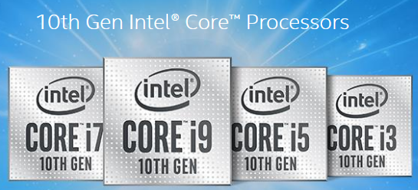
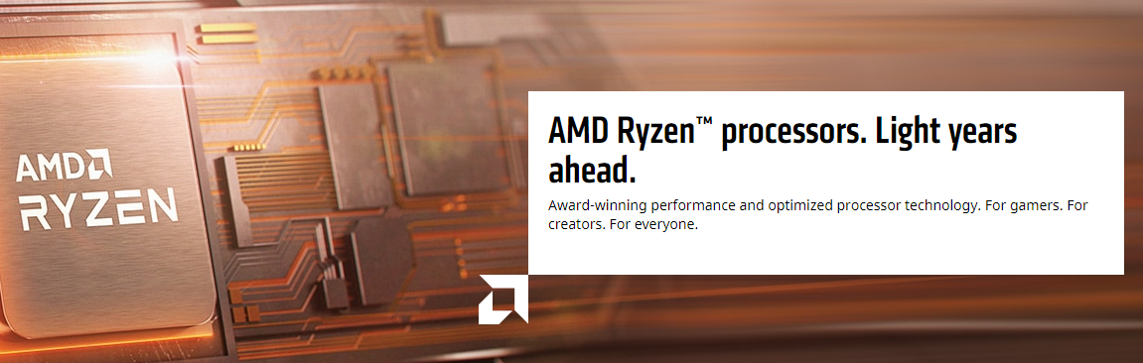
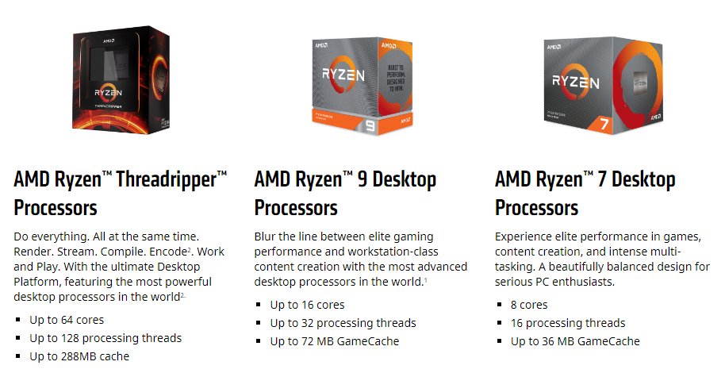
DÜNYADA NELER OLUYOR?
AMD ve Intel arasındaki rekabet kıyasıya devam ediyor
New 10th Gen Intel® Core™ processors deliver remarkable performance upgrades for improved productivity and stunning entertainment, including up to 5.3 GHz, Intel® Wi-Fi 6 (Gig+), Thunderbolt™ 3 technology, 4K HDR, intelligent system optimization, and more.
AMD 64 çekirdekli işlemciyle dikkat çekerken, Intel...

Slide 5
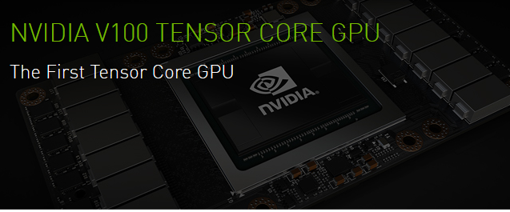
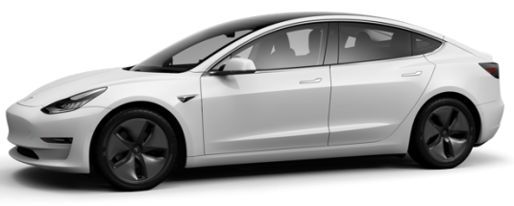
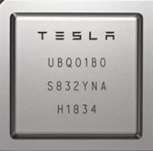
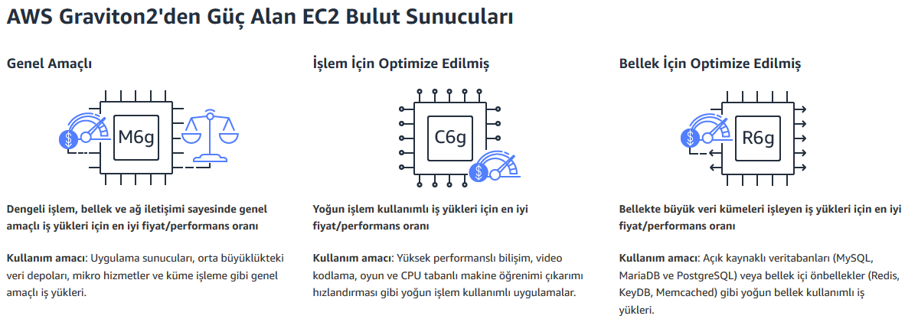
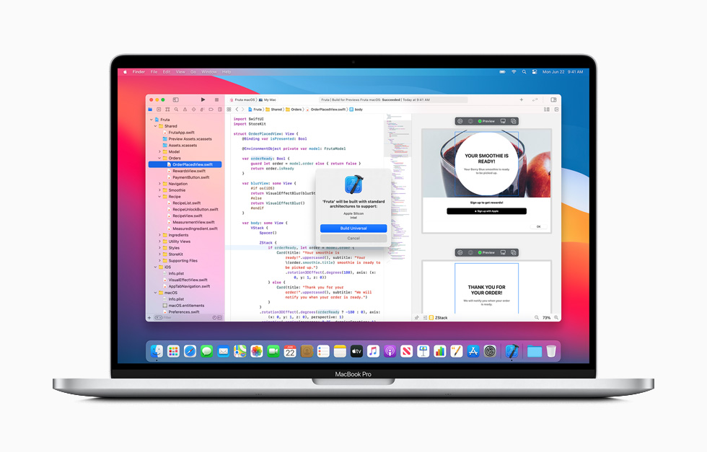
DÜNYADA NELER OLUYOR?
FULL SELF-DRIVING CHIP
Tesla'nın sürüş kontrolü için geliştirilmiş chip
NVidia yapay zeka işlemcileri ile boyut değiştirmiş durumda
Apple kendi işlemcisini üretme kararı aldı.
Artık MacBook bilgisayarlarda Intel işlemcisi olmayacak.
Amazon bile kendi işlemcisini üretiyor

Slide 6
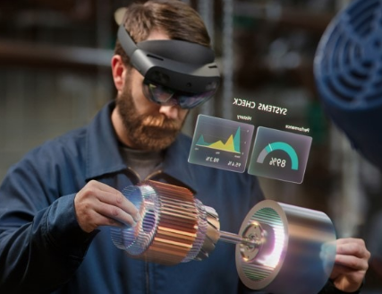
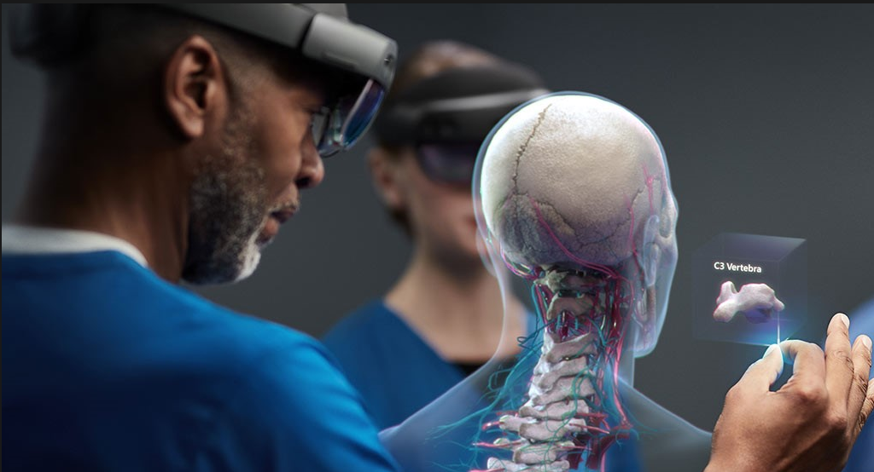
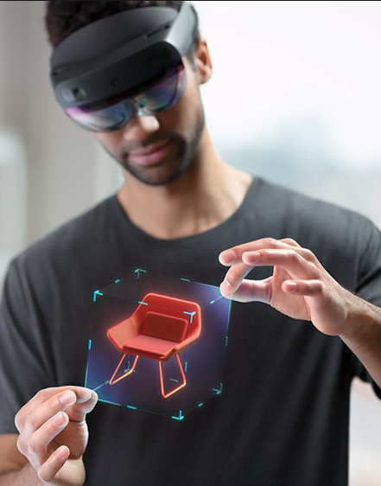
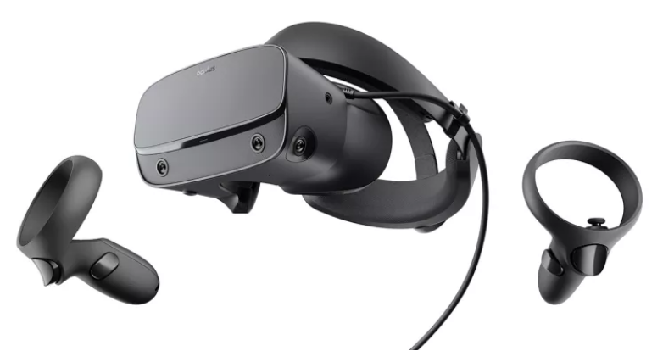
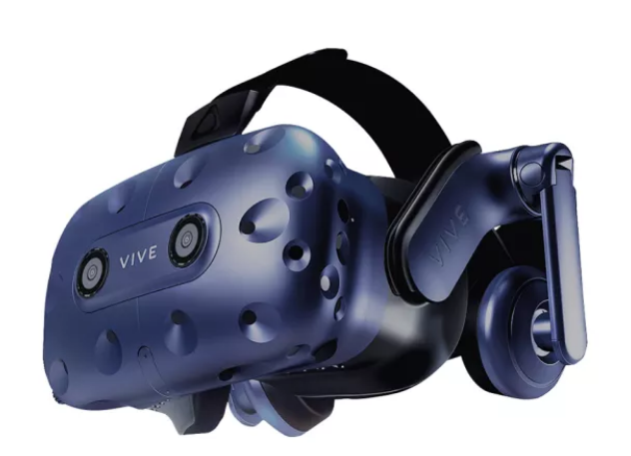
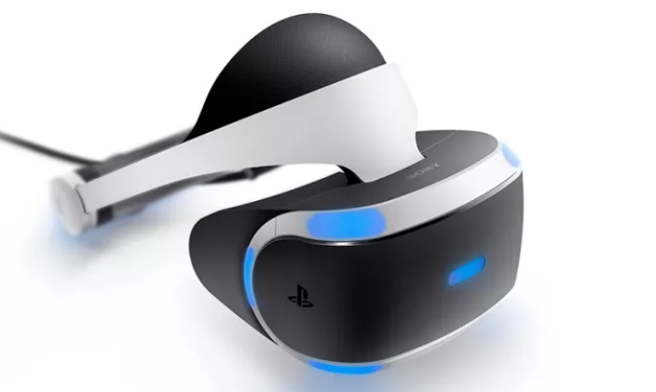
DÜNYADA NELER OLUYOR?
VR Uçuyor ve Microsoft Hololens İle Bir Devrimin Peşinde
OCULUS RIFT S
HTC VIVO PRO
SONY

Slide 7
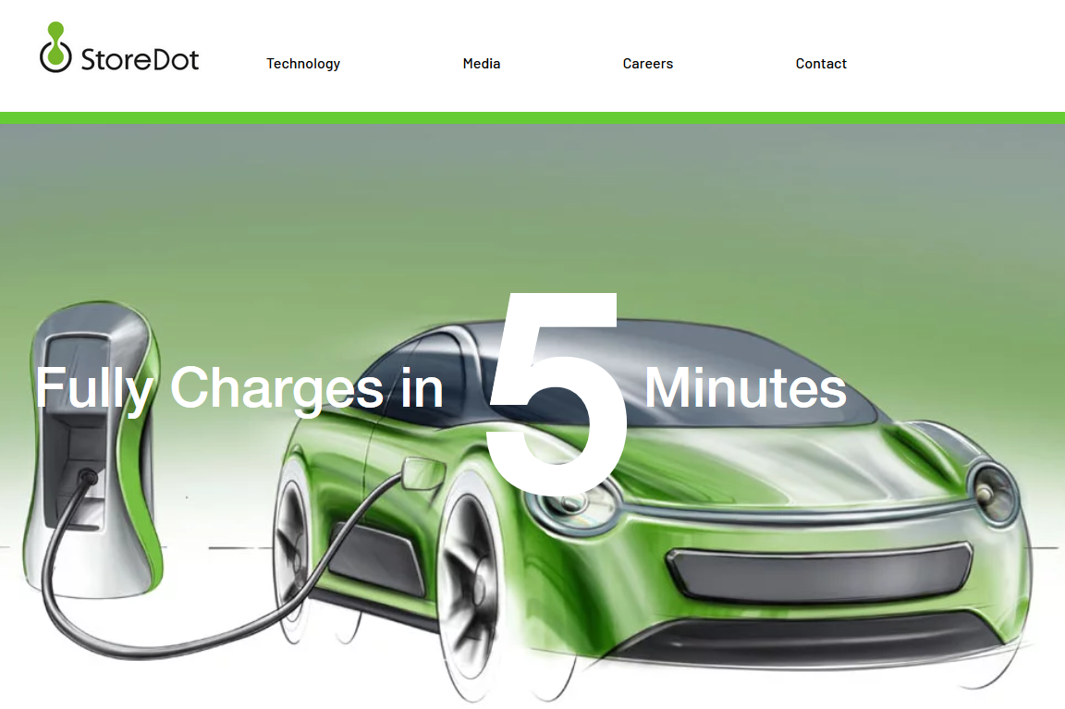
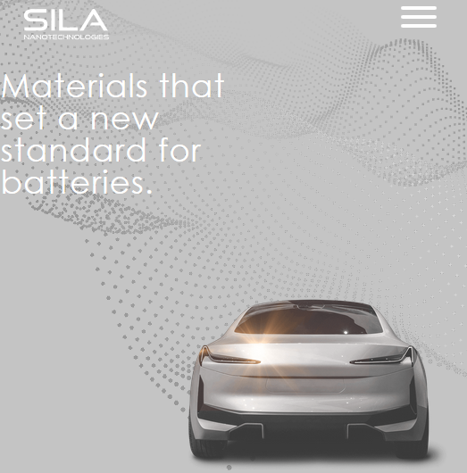
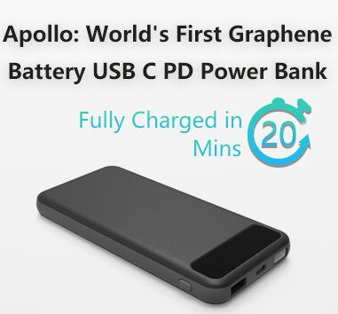
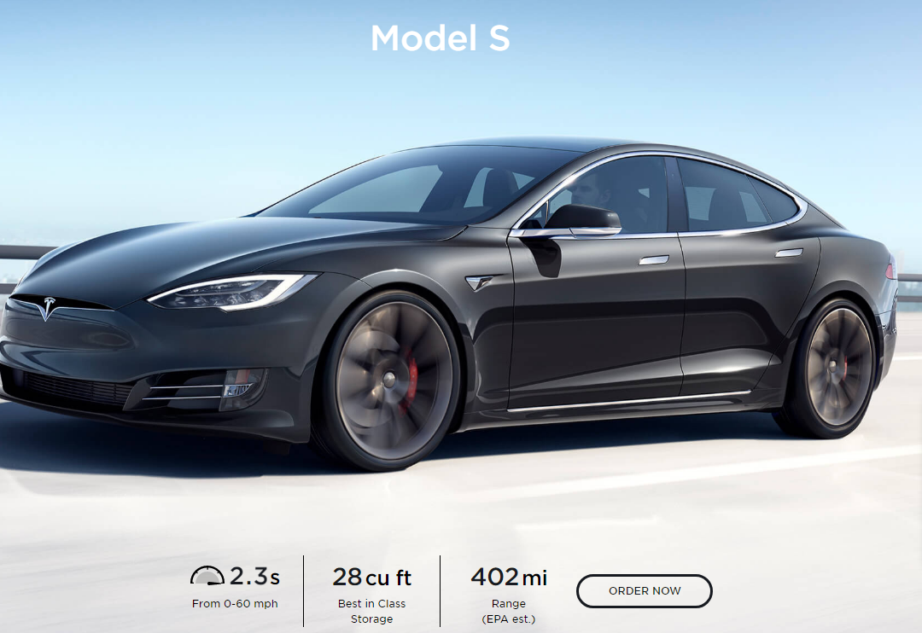
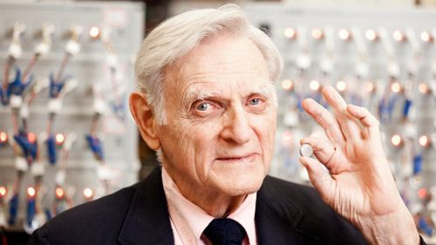
DÜNYADA NELER OLUYOR?
Pil Konusunda Köklü Değişiklikler Olacak
John
Goodenough
Doğum:1922
Pilin piri
Lityum-Ionu icat etti.
Nobel aldı.
Hala çalışıyor.
Grafen piller geliyor derken bir de
Solid State Battery diye bir kavram çıktı. Ve birde Gallium Nitride var.
Tesla şimdiden 600km menzil
Uzun ömürlü piller robot, araba, drone, telefon, bilgisayar vb. hepsini başka boyuta taşıyacak

Slide 8
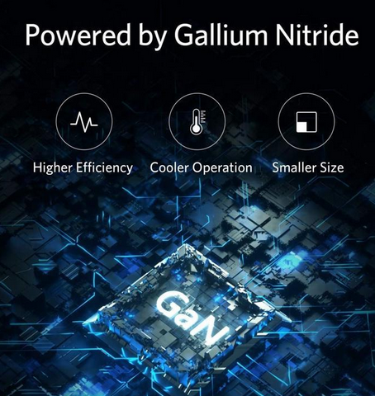
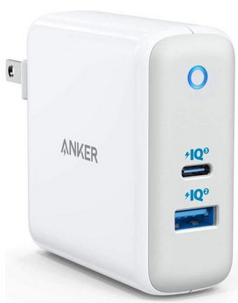
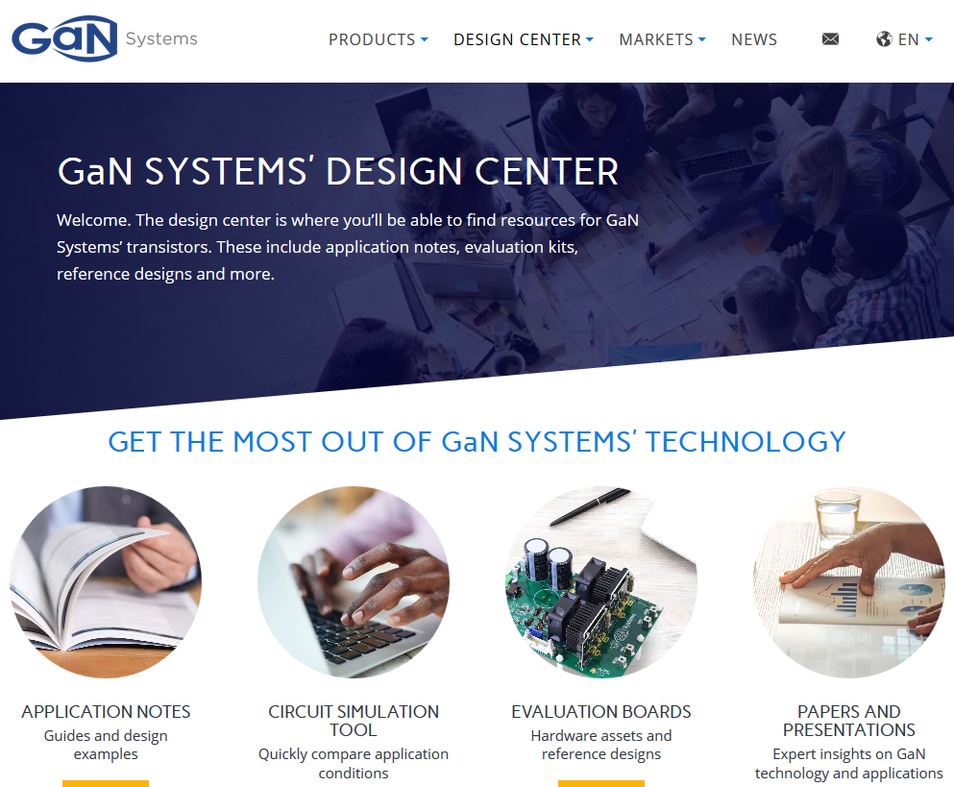
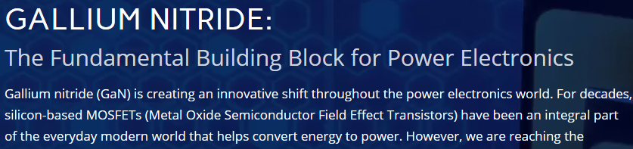
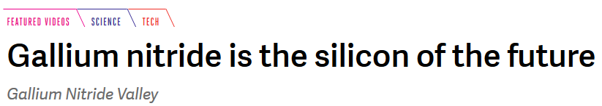
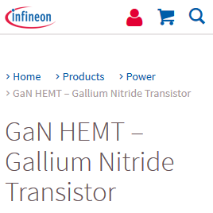
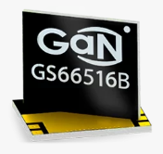
DÜNYADA NELER OLUYOR?
Gallium Nitride (GaN). Silikondan iyi bir yarı iletken. Google bu maddeye para döküyor
Isınmayan,hızlı, güvenli ve ufak şarj cihazları
Gallium Nitride 5G için çok kritik
https://www.infineon.com
https://gansystems.com
Farklı maddeler ve yepyeni firmalar. Gan Systems 2008'de kurulmuş ve bu işin öncülerinden.

Slide 9
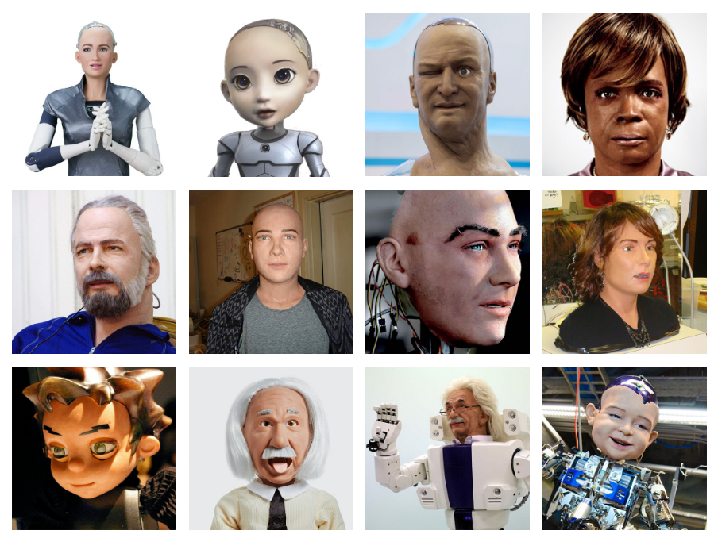
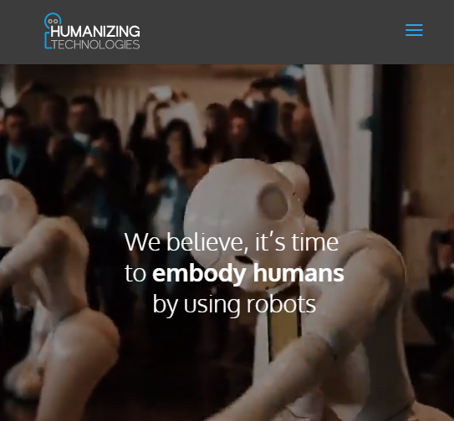
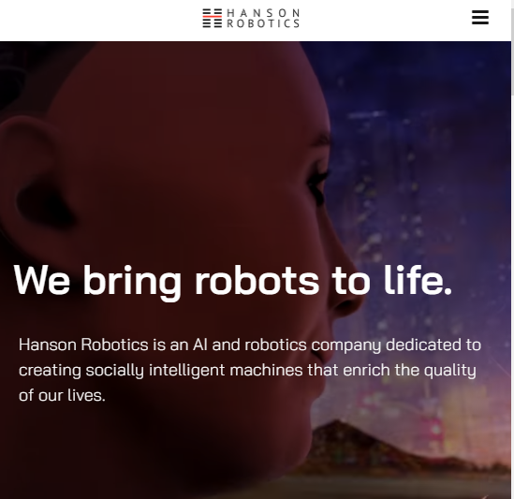
DÜNYADA NELER OLUYOR?
Humanoid robotlar yolda
2013 Yılında kurulan Hanson Robotics
45, evet 45 çalışanı ile inanılmaz işler başarıyor.
Uzun ömürlü piller robot, araba, drone, telefon, bilgisayar vb. hepsini başka boyuta taşıyacak

Slide 10
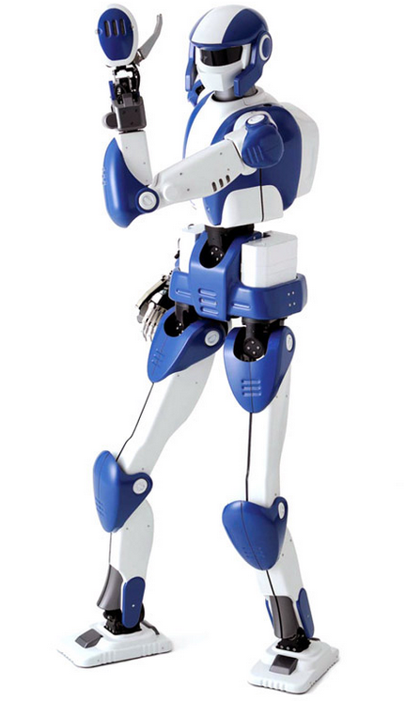
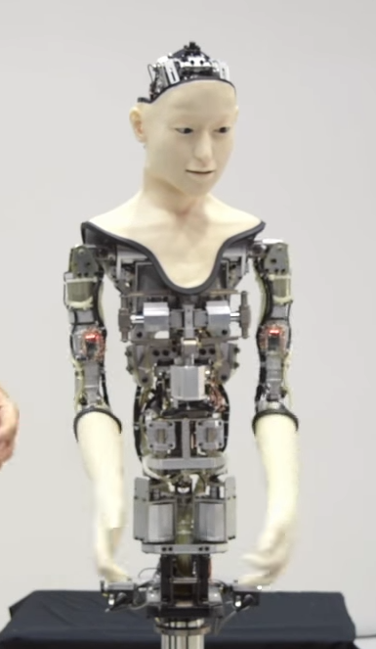
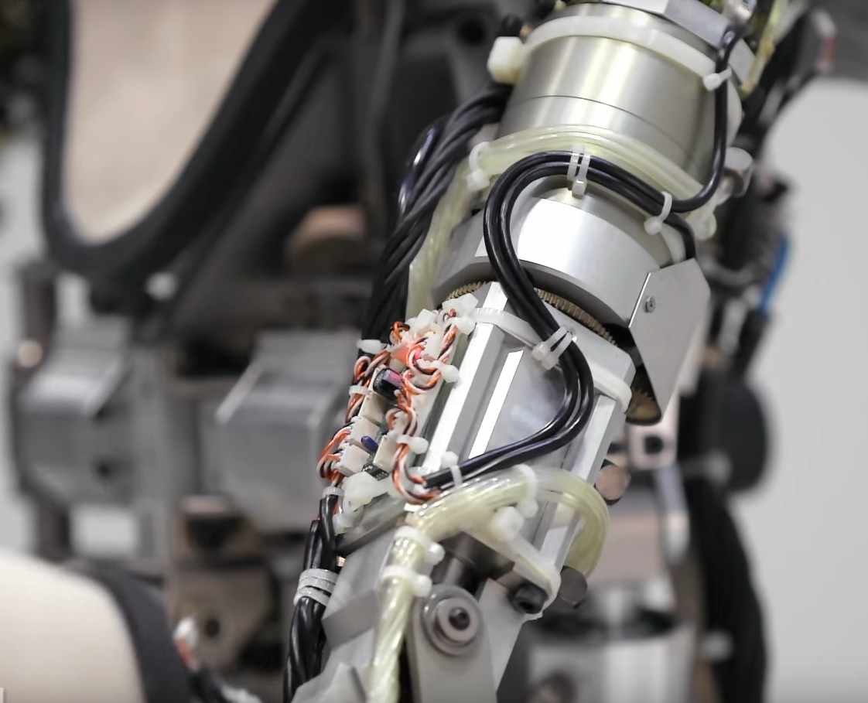
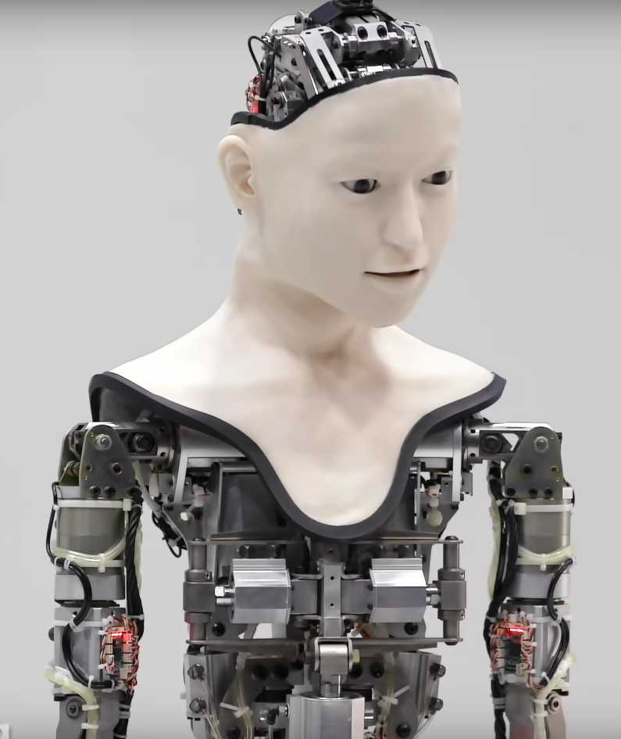
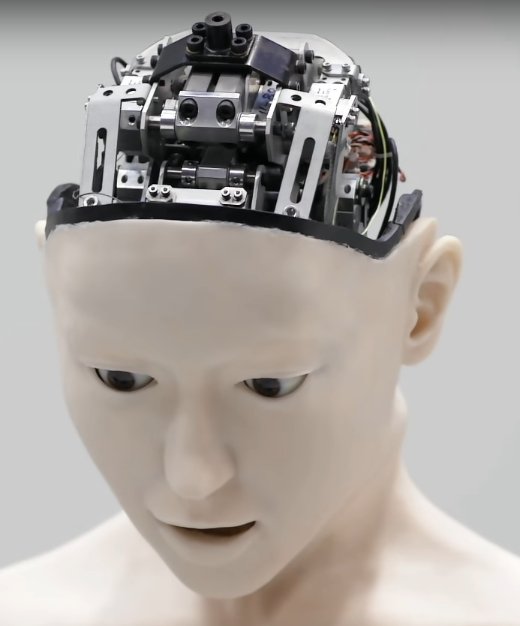
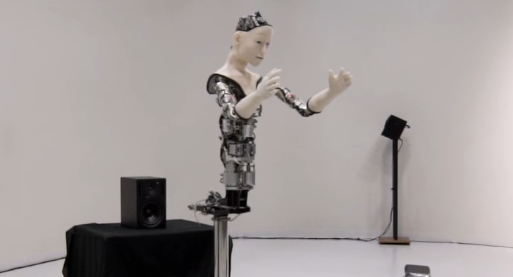
DÜNYADA NELER OLUYOR?
Humanoid Robotlar yolda
Prof. Takashi Ikegami tarafından geliştirilen robot.
University of Tokyo
Kawada Industries
HRP-4
Humanoid robot işinde küçük ekipler büyük işler çıkarıyor.

Slide 11
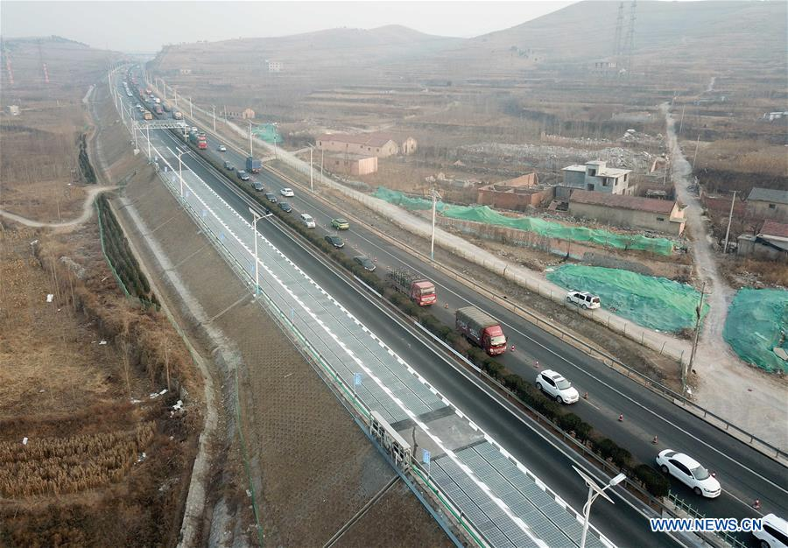
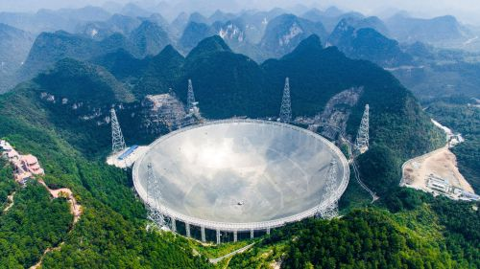
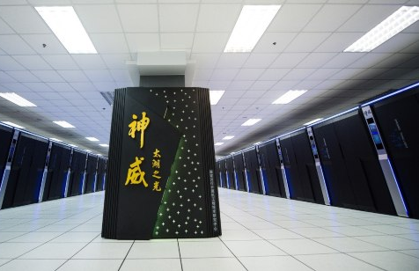
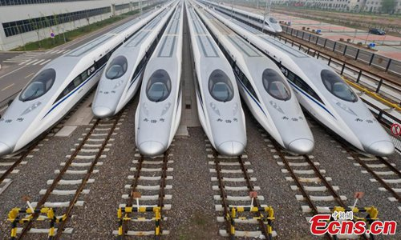
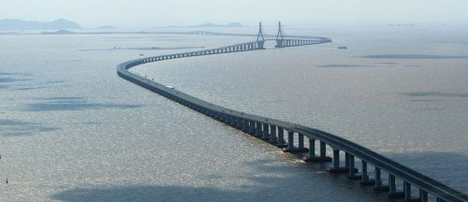
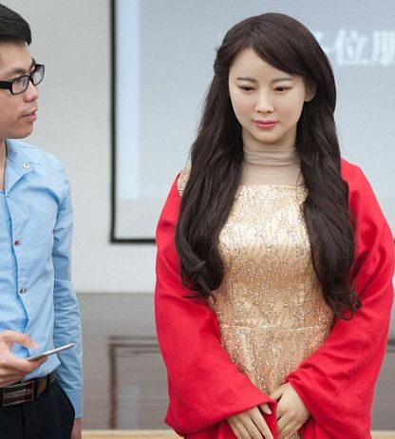
DÜNYADA NELER OLUYOR?
Çin
Güneş Panelli Otoban
500 metre çapında anten (teleskop)
Tümüyle Çin üretimi süperbilgisayar.
2018'de dünyanın en güçlü bilgisayarı idi.
Çin
insansı
robot konusunda da
boş durmuyor.
35.000 km hızlı tren hattı.
Pekin-Şangay arası 1300 km 4.5 saat.
2006-2010 arasında yapılan Danyang-Kushan köprüsü.
165 km. Dünyanın en uzun köprüsü.

Slide 12
DÜNYADA NELER OLUYOR?
ÖZET
MİLLET ÇALIŞIYOR
Firmalar çalışıyor
Ülkeler çalışıyor
BÖLÜM SONU

Slide 13
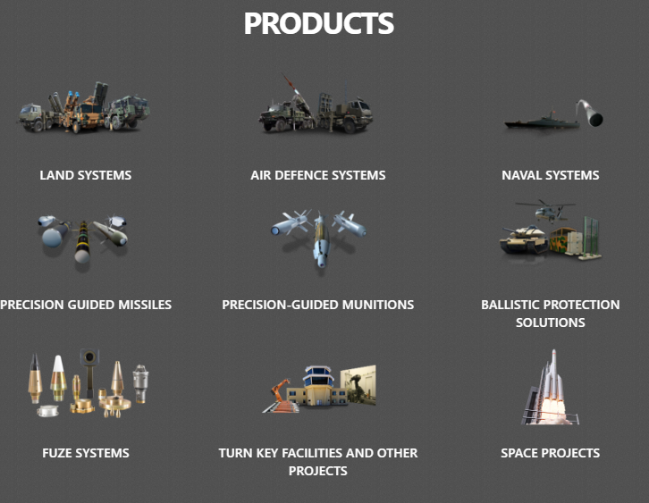
TÜRKİYEDE NELER OLUYOR?
Roketsan Çalışıyor
Atmaca Anti Gemi Füzesi
Gezgin Karadan Denize Anti Gemi Füzesi
TRG - 122 Balistik Füze
TRG - 300 Balistik Füze
Bora Balistik Füze
J-600T Balistik Füze
DSH Roketi
FIM-92 Stinger
Cirit Anti Tank Füzesi
OMTAS Anti Tank Füzesi
UMTAS Anti Tank Füzesi
TR -107 Çok Namlulu Roket Atar Topçu Roketi
T-300 Çok Namlulu Roket Atar Topçu Roketi
TOROS 230 Çok Namlulu Roketatar Topçu Roketi
TOROS 260 Çok Namlulu Roketatar Topçu Roketi
T-22 Sakarya Çok Namlulu Roket Atar Topçu Roketi
RA 7040 MLRS
SOM A Seyir Füzesi
SOM B Seyir Füzesi
SOM J Seyir Füzesi
HİSAR A Hava Savunma Füze Sistemi
HİSAR O Hava Savunma Füze Sistemi
HİSAR U Hava Savunma Füze Sistemi
Akbaba Havadan Karaya Füze
Şahin Havadan Karaya Füze
Göktuğ Havadan Karaya Füze
Günümüzde aktif kullanılan roketleri Roketsan'ın çalışmaları tarihin seyrini değiştirdiğini gösteriyor.

Slide 14
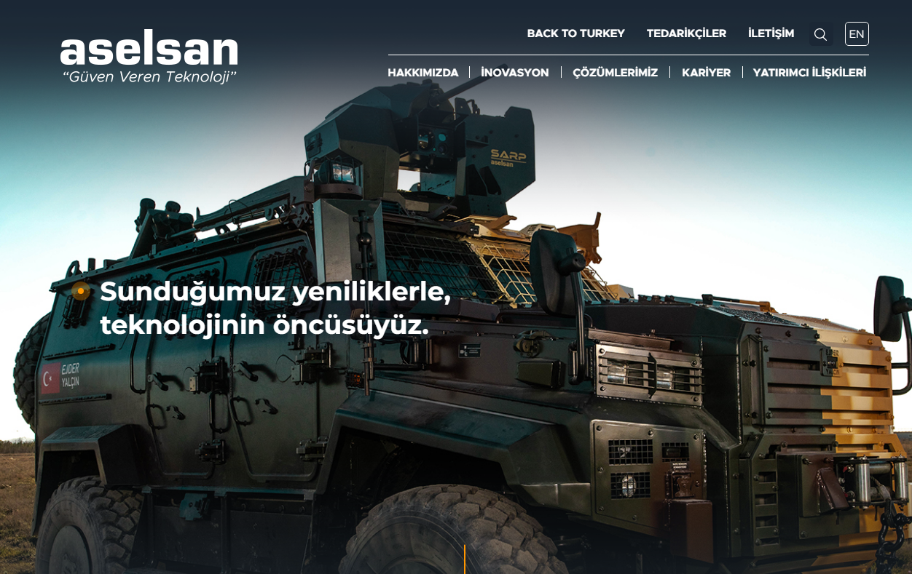
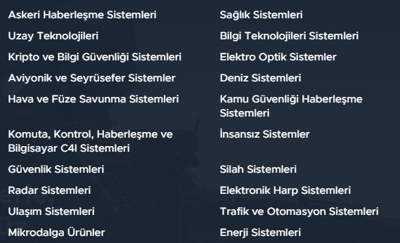
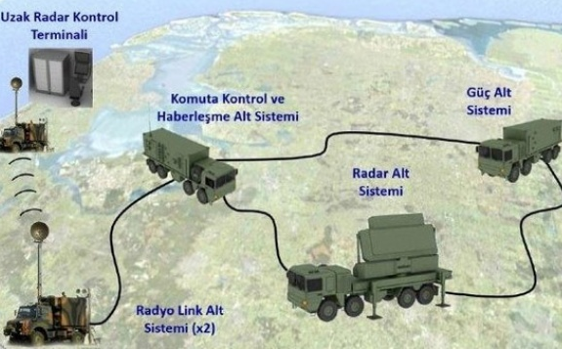
TÜRKİYEDE NELER OLUYOR?
Aselsan Çalışıyor
İlk kez mayın avlama gemisine milli bir mayın tespit sonarı entegre edilip kullanıma alınarak önemli başarıya imza atıldı. Kabul muayene testleri başarıyla tamamlanan çok sayıda HGK-84 Hassas Güdüm Kiti, TSK'ye teslim edildi.
KORAL ABD'li uzmanı şoke etti! KORAL nedir? İdlib'deki Bahar Kalkanı Harekatı'nda KORAL sistemi kullanılıyor. KORAL ED Sistemi radar yayınları için tespit, teşhis, yön bulma fonksiyonlarını yerine getirirken, KORAL ET Sistemi hedef radarların karıştırılıp aldatılmasını ve iş yapamaz hale getirilmesini sağlıyor. Bu nitelikleriyle KORAL Sistemi hedef ülkelerin hava savunma sistemlerinde önemli bir zafiyet oluşturacak yetenekte bulunuyor. Jammer sistemi KORAL, "geniş frekans yön kapsama" kabiliyeti ile geniş bir alanı kontrol altına alıyor. Uçak, tank ve helikopterleri aynı anda köreltilebiliyor.
ASELSAN tarafından üretilen Uzun Menzilli Erken İhbar Radar Sistemi (EİRS), 2021 yılında Türk Silahlı Kuvvetleri'nin envanterinde olacak.
64 ülkeye ihracat, yıllık 2 milyar dolar ciro. Dünya savunma sanayi şirketlerinde 52. sırada (2020)

Slide 15
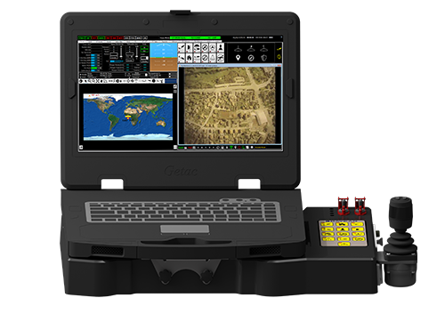
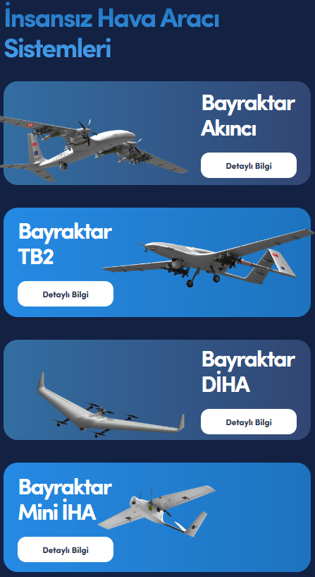
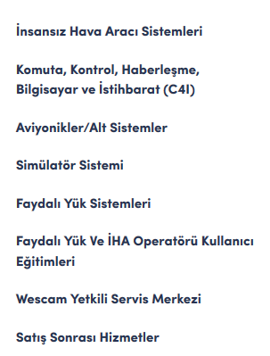


TÜRKİYEDE NELER OLUYOR?
https://www.baykarsavunma.com
Bayraktar
Açıklamaya gerek yok.

Slide 16





TÜRKİYEDE NELER OLUYOR?
Peak
Bir yerden başlamak lazım aşamasının geçildiği nokta. Artık daha büyük başarılar beklenir.

Slide 17




TÜRKİYEDE NELER OLUYOR?
Sönmez Trafo
kaynak:hurriyet.com.tr
CERN dünyanın en büyük parçacık hızlandırısına sahip.

Slide 18
TÜRKİYEDE NELER OLUYOR?
ÖZET
Ülkemizde de ciddi hareketlenme var
Firmalar atağa geçiyor
BÖLÜM SONU

Slide 19




KİŞİLER
LINUS TORVALDS: 1992'DE LINUX DİYE BİR İŞLETİM SİSTEMİ GELİŞTİRDİ
Finlandiya 1969 doğumlu.
17 Eylül 1991 tarihinde, Linux’un ilk sürümü olan 0.01’i İnternet’te yayınladı.
Linux çekirdeğini geliştirmede kullanmak üzere GIT teknolojisini geliştirdi.
GIT üzerine kurulu www.github.com Microsoft tarafından 7.5 milyar dolara satın alındı. GitHub milyonlarca açık kaynak kodlu yazılım barındıran bir sitedir.
Linux ve Git. Bir insanın iki devrimsel başarısı...

Slide 20

KİŞİLER
ALAN KAY: Nesneye dayalı programlama ve ilk grafik arayüzü
DR. ALAN KAY, President of Viewpoints Research Institute, Inc., and Senior Fellow at Hewlett Packard Labs and is best known for the ideas of
personal computing
the intimate laptop computer
the inventions of the overlapping-window interface
modern object-oriented programming.
One of the founders of the Xerox Palo Alto Research Center, (PARC) he led one of the several groups that together developed modern workstations (and the forerunners of the Macintosh),
Smalltalk programming language
the overlapping window interface
Desktop Publishing
the Ethernet
Laser printing
and network "client-servers."
Prior to his work at Xerox, Dr. Kay was a member of the University of Utah ARPA research team that developed 3-D graphics. There he earned a doctorate (with distinction) in 1969 for the development of the first graphical object-oriented personal computer. He holds undergraduate degrees in mathematics and molecular biology from the University of Colorado. Kay also participated in the original design of the ARPANet, which later became the Internet.
...

Slide 21
KİŞİLER
ÖZET
Tek bir insan çok fazla şey başarabiliyor
BÖLÜM SONU

Slide 22
BİZ NE YAPIYORUZ?
Kendimizi geliştiriyor muyuz?
Ürünlerimizi geliştiriyor muyuz?
DÜNYADAKİ FİRMALARI GEÇTİK
TÜRKİYE'YEDEKİ FİRMALARA GÖRE NEREDEYİZ?

Slide 23
Günü Kurtarmaya Bakan
Ruhsuz ve İsteksiz
Yarını Düşünen
Ruhuyla Motive Olmuş
Gelişme ve geliştirme odaklı
Kalite odaklı
Yaptığını yazan ve unutmayan
Net amaçları olan
Kısa ve uzun vadeli planları olan
Sürekli kendini ve durumu sorgulayan
Bunlara aval aval bakan ve akşam olsa da eve gitsek diyen
MİYİZ
?

Slide 24
NET BAŞLIKLAR ALTINDA ADIM ADIM İLERLEME HEDEFLERİ

